Slide 3
[9국01-11] 매체 자료의 효과를 판단하며 듣는다.
[9국02-07] 매체에 드러난 다양한 표현 방법과 의도를 평가하며 읽는다.
[9국03-08] 영상이나 인터넷 등의 매체 특성을 고려하여 생각이나 느낌, 경험을 표현한다.
[9사(일사)02-03] 대중매체와 대중문화의 의미와 특징을 이해하고,
대중문화를 비판적으로 평가하는 태도를 가진다.
[9보05-05] 대중 매체를 통한 음란물과 성 상품화가 섹슈얼리티에 미치는 영향을
토론하여 비판적 대안을 제시한다.
Notes:
[학습목표]
1. 외모평가의 문제점을 인식할 수 있다.
2. 상대방의 동의 없는 사진을 저장, 공유하는 것의 문제점을 설명할 수 있다.
3. 온라인 공간 속 성희롱의 유형 및 문제점을 설명할 수 있다.

Slide 4
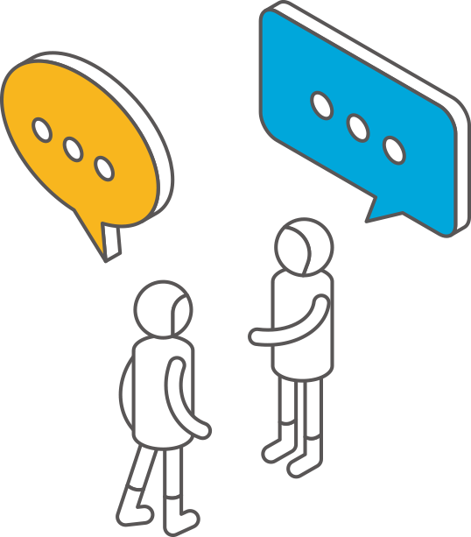
우리 주변의
외모평가

Slide 5
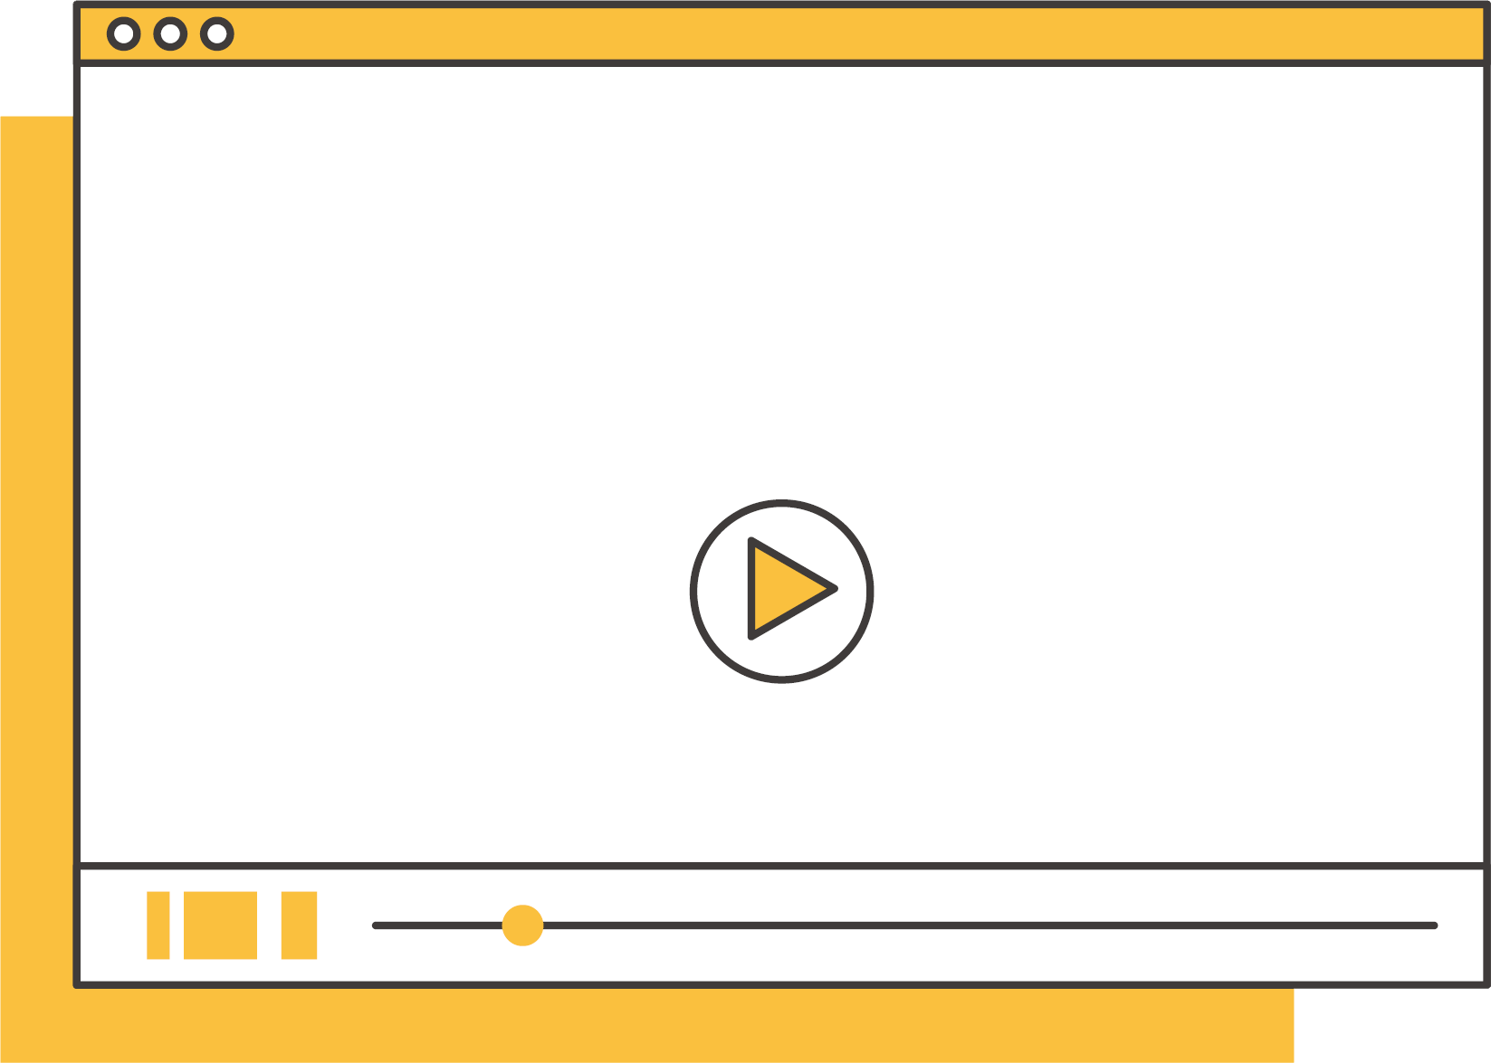
우리 주변의 외모평가
일상생활에서 외모평가는 얼마나 자연스럽게
일어나고 있나요?
얼굴평가 없이는 대화가
불가능한 것일까?
출처 : <얼굴평가 없이는 대화가 불가능한 것일까?>(EBS, 2020.6.5.)
Notes:
[교수지도안]
* 수업열기(우리 주변의 외모평가)
일상생활에서 외모평가가 자연스럽게 일어나고 있다는 것을 인식하도록 하는 활동입니다.
위 영상은 EBS 프로그램 까칠남녀에 나왔던 영상입니다. 영상을 시청하기에 앞서 재미를 위해 각색된 내용이 포함되어 있다는 것을 알려줍니다.
영상을 시청한 후, 자유롭게 이야기를 나누어 보도록 합니다. 친구와 오랜만에 만났을 때 얼굴이나 외모를 언급하는 습관이 있지는 않은 지 스스로를 되돌아보도록 합니다.
[자료 출처]
- 얼굴평가 없이는 대화가 불가능한 것일까?(EBS, 2020.6.5.)
: https://youtu.be/ZM8wzaJyMr4
[참고 자료]
- 예쁘다고요? 외모칭찬 거절합니다(경향신문, 2020.4.23.)
: http://news.khan.co.kr/kh_news/khan_art_view.html?art_id=202004041148001

Slide 6
다른 사람의
외모에 대해서
말한다는 것

Slide 7
다른 사람의 외모에 대해서 말한다는 것
외모에 대한 언급은 사람들에게 어떤 상처를 줄까요?
출처 : <#몸무게_연대기>(한국여성민우회, 2017)
Notes:
[교수지도안]
* 활동 1(다른 사람의 외모에 대해서 말한다는 것)
외모평가의 문제점을 이해하는 활동입니다.
외모평가란 타인의 외모를 평가적인 방식으로 언급하는 것을 의미합니다. 위 내용은 2017년 한국여성민우회가 몸무게에 대해서 들은 경험을 트위터를 통해 수집한 것입니다. 외모에 대한 발언이 사람에게 상처를 주고, 외모 차별을 당연하게 여기게 하고, 외모 강박을 자연스럽게 받아들이도록 만들 수도 있습니다.
성장 과정에서 외모에 대한 관심을 갖는 것은 자연스러운 일이라고 할 수 있습니다. 하지만 사회적 기준에 의해 특정한 외모만을 아름다운 것으로 인식하거나, 특정한 기준을 가지고 다른 사람을 함부로 평가하는 것은 문제가 된다는 것을 생각해 볼 수 있도록 합니다.
[자료 출처]
- #몸무게_연대기(한국여성민우회)
: https://www.womenlink.or.kr/minwoo_actions/19256

Slide 8
다른 사람의 외모에 대해서 말한다는 것
온라인에서는 왜 외모평가가 더 쉽게
이루어질까요?
활동지 1
“데뷔한 지 얼마 안 됐기 때문에 악플에 굉장히 스트레스를 받았어요.
‘ㅇㅇ뱃살’이 논란이 되니까 어린 나이에 상처를 받았어요.
‘이렇게 사람들이 내 배에 관심이 많나? 이 정도는 다 있지 않나?’
그러면서 엄청 울었어요.”
출처 : <동아닷컴>(2020.6.13.)
Notes:
[교수지도안]
* 활동 1(다른 사람의 외모에 대해서 말한다는 것)
디지털 미디어 환경에서 외모평가가 더 쉽게 이루어질 수 있다는 것을 이해하기 위한 활동입니다.
위 기사는 아이돌 그룹의 멤버로 살아온 스타가 뱃살이나 몸매에 대한 언급으로 괴로웠던 경험을 토로하고, 실제로 거식증에 걸려 고통 받았다는 내용입니다.
외모에 대한 칭찬 역시 외모에 대한 언급이므로 외모평가에 해당됩니다. 외모에 대한 칭찬은 사회가 규정한 미적 기준에 충족한 경우를 중심으로 이루어지므로 칭찬의 의미라고 해도 외모에 대해 언급하는 것이 바람직하지 않습니다.
온라인 속에서 이루어질 수 있는 외모평가에 대해서 생각해봅니다. 유명인이나 얼굴을 모르는 온라인 속 인물의 외모에 대해 이야기하는 것이 디지털 미디어의 특성(익명성, 비대면성 등)을 바탕으로 더 쉽게 이루어질 수 있다는 것을 이해하도록 지도합니다.
[자료 출처]
- 유이 “뱃살 악플, 엄청 울었다 … 8년간 하루 한 끼”(동아닷컴, 2020.6.13.)
: https://www.donga.com/news/Entertainment/article/all/20200613/101491603/2
[활동지 1]

Slide 9
다른 사람의 외모에 대해서 말한다는 것
#예뻐서_저장 #동의_없는_사진
활동지 2
SNS나 온라인에서 다른 사람의 사진을
저장한 적 있나요?
그 이유는 무엇인가요?
모든 사람에게는 본인의 동의 없이 자신의 얼굴 등 신체가
배포되지 않을
권리가 있습니다
상대방의 동의 없는 사진의 저장과 공유로 인해
어떤 문제가 생길 수 있을까요?
Notes:
[교수지도안]
* 활동 1(다른 사람의 외모에 대해서 말한다는 것)
온라인 공간에서 이루어지는 동의 없는 사진 저장의 문제점을 이해하기 위한 활동입니다.
온라인 공간에서 다른 사람의 사진을 저장한 적이 있는지, 그 이유는 무엇인지 활동지에 적어보도록 합니다.
유명인이나 타인(모르는 타인 혹은 친구 등)의 사진을 저장하는 이유로 예뻐서, 분위기가 좋아서, 웃겨서 등 다양한 대답이 나올 수 있습니다. 어떤 이유가 되었든 동의없이 타인의 얼굴이 찍힌 사진을 공유하거나 저장하면 안 된다는 것을 전달합니다. 이는 부모-자녀 간의 관계는 물론, 친한 친구 사이라고 해도 마찬가지입니다. 개인에게는 자신의 얼굴이 동의 없이 배포되지 않을 권리가 있습니다(초상권).
특히 최근에는 SNS에 공유한 사진으로 사칭 행위를 하거나, 합성 이미지를 만드는 등의 문제가 디지털 성폭력의 한 유형으로 다루어지기도 합니다. 예뻐서, 웃겨서, 소장하고 싶어서 등의 이유로 동의 없는 사진을 저장하거나 공유했을 때 어떤 문제가 생길 수 있을지 이야기 나누어 봅니다.
[활동지 2]

Slide 10
온라인 공간의
성희롱

Slide 11
온라인 공간의 성희롱
성적 언급을 포함하는 외모평가는 성희롱이
될 수 있습니다
외모평가와 성희롱
출처 : <외모/성적 매력 평가…사적 대화냐 성희롱이냐>(YTN, 2017.8.9)
Notes:
[교수지도안]
* 활동 2(온라인 공간의 성희롱)
성적 언급을 포함하는 외모평가가 성희롱이 될 수 있다는 것을 이해하기 위한 활동입니다.
영상 시청 전, 성희롱이란 상대의 의사와 관계없이 성적으로 수치심을 주는 말이나 행동임을 설명해줍니다.
성적 언급을 포함하는 외모평가의 경우 성희롱이 될 수 있으며, 명예훼손이나 모욕죄와 같은 법적 처벌을 받을 수도 있다는 것을 알려줍니다.
[자료 출처]
- 외모/성적 매력 평가 … 사적 대화냐 성희롱이냐(YTN, 2017.8.9.) : https://youtu.be/D6JKhc7TUC0
[참고 자료]
- [너머n] 가장 만연한 성범죄 ‘지인능욕’(한겨레21, 2020.9.11.)
: http://h21.hani.co.kr/arti/society/society_general/49215.html

Slide 12
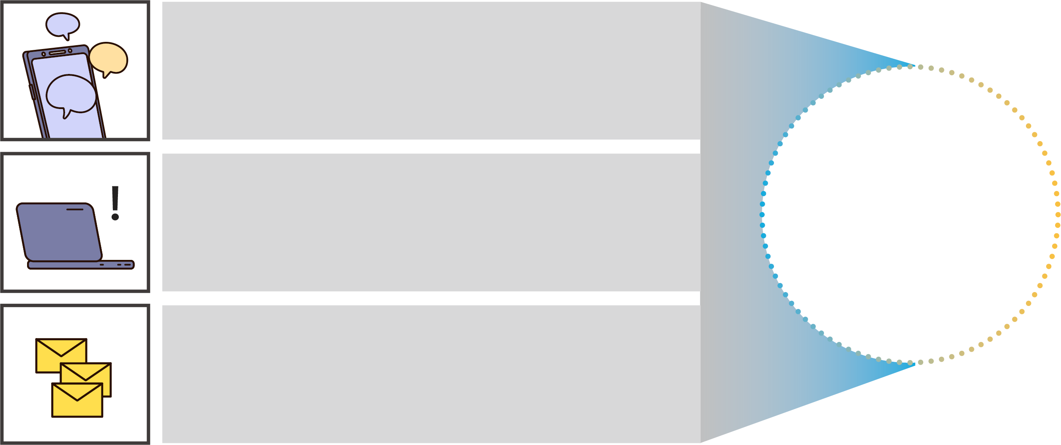
온라인 공간의 성희롱
활동지 3
온라인 성희롱
온라인에서 음란한 농담이나 성적인 욕설을
직접 듣거나 목격한 적 있다
어떻게 해야
할까요?
온라인에서 외모·몸매에 대해
불쾌한 말을 들은 적 있다
원하지 않는 사람으로부터 성과 관련한
메시지를 받은 적 있다
Notes:
[교수지도안]
* 활동 2(온라인 공간의 성희롱)
온라인 성희롱이 무엇인지 이해하기 위한 활동입니다.
온라인 공간에서는 타인에 대한 외모평가와 비난, 루머 등을 무차별적으로 공유하는 행위가 빈번하게 일어나기도 합니다. 온라인 공간에서 다른 사람에게 성적 의미의 언어를 전달하거나 성적 모욕을 가하는 것을 온라인 성희롱이라고 합니다.
중고등학생을 대상으로 진행된 연구 결과, 온라인에서 원치않는 성적인 농담이나 욕설을 직접 듣거나 목격하는 등의 경험을 한 적이 있냐는 질문에 전체 응답자(4만3천544명) 중 44.8%가 그런 경험이 있다고 답했습니다. 온라인에서 외모나 몸매에 대해 불쾌한 말을 들은 적이 있다고 답한 학생은 11.2%, 원하지 않는 사람으로부터 반복적으로 메시지를 받은 적이 있다고 답한 학생이 11.8%였습니다.
위 연구 결과를 학생들에게 설명하고, 위와 같은 경우를 목격한 적이 있는지 질문합니다. 이런 경우에는 어떻게 해야 할 지 모둠별로 이야기 나누어 보도록 합니다.
[활동지 3]

Slide 13
타인을 존중하는
미디어 이용

Slide 14
타인을 존중하는 미디어 이용
외모를 기준으로 타인을 평가하지 않습니다
동의 없이 사진을 공유하거나 저장하지 않습니다
타인의 권리가 침해되는 것을 목격했을 때 중재할 수 있습니다
Notes:
[교수지도안]
* 수업 마무리(타인을 존중하는 미디어 이용)
디지털 시민으로 살아가기 위해서는 타인의 권리를 침해하지 않으며, 다양한 문제해결에 디지털 미디어를 적절하게 활용할 수 있는 능력이 필요합니다.
온라인 속 타인의 사진을 동의 없이 공유하거나 저장하지 않는 것, 타인을 존중하며 미디어를 이용하는 것, 타인의 권리가 침해되는 것을 목격했을 때 중재할 수 있는 것은 중요합니다.
타인을 존중하는 미디어 이용을 위해 갖춰야 할 요건들을 함께 생각해봅니다.

Slide 15
발행연도 2020년
동영상 | <학교에서 예쁘다, 멋지다라는 칭찬도 안 되나요?>(한국양성평등교육진흥원 젠더온, 2019)
동영상 | <성인지 감수성을 가진 초등학생들이 아는형님을 봤을 때 나오는 찐반응>(한국양성평등교육진흥원 젠더온, 2020)
동영상| <단톡방 피해자로서 내가 느낀 것>(한국양성평등교육진흥원 젠더온, 2020)

